Slide 1

فرسان أغسطس
2021
Notes:
NOTE:
To change the image on this slide, select the picture and delete it. Then click the Pictures icon in the placeholder to insert your own image.

Slide 2
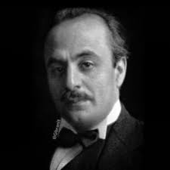
جبران خليل جبران
(6 يناير 1883 – 10 أبريل 1931 م) شاعر، كاتب، فيلسوف، عالم روحانيات، رسّام، فنان تشكيلي، نحّات عُثماني من أدباء وشعراء المهجر
ولد في بلدة بشري . كان والده، خليل سعد جبران ، صاحب مزاج متغطرس، ولم يكن شخصاً محباً، كما يتذكر جبران. أما والدته ،كاملة رحمة، كانت من عائلة محترمة وذات خلفية دينية والتي تركت في شخصية جبران تأثيراً كبيراً . عندما بلغ الثانية عشرة ، هاجر مع أمه إلى الولايات المتحدة الأمريكية وبدأت رحلته الرسمية في التعليم.
يعرف عن جبران أنه كاتب ،إلا أنه أيضاً رسام بارع ،ويقال أنه رسم أكثر من 700 رسم

Slide 3
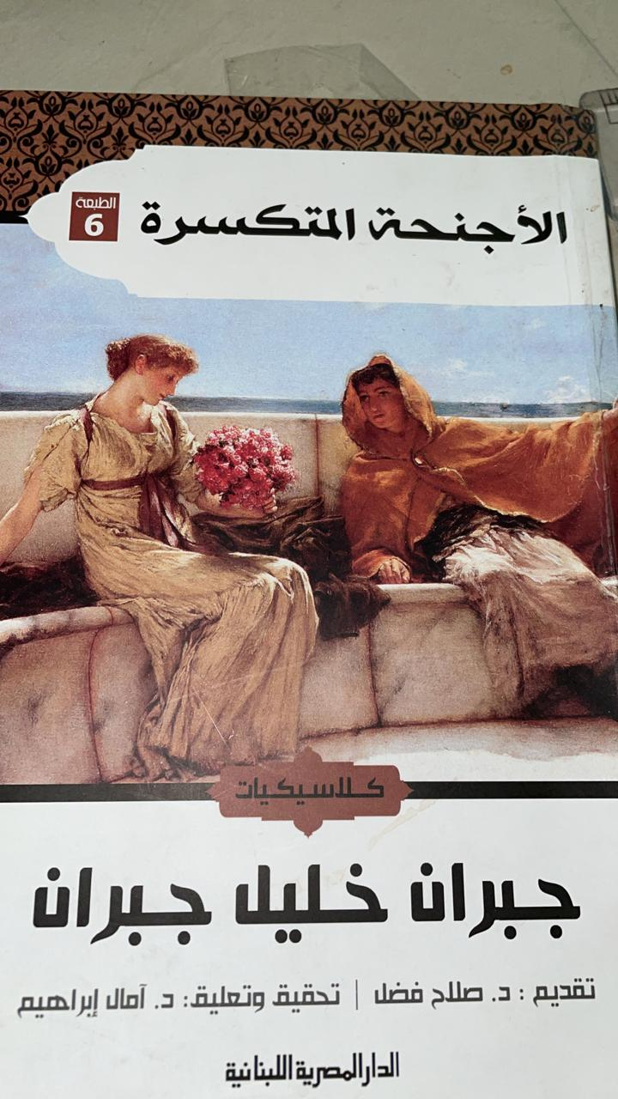
أرشحها لأنها قصة حب جميلة وراقية ونص عني بالكلمات..
قصة حب تقليدية يكتبها جبران بلغة عاطفية مشحونة غارقة في الرومانسية الباذخة، تلك التي يبدع فيها قلم جبران، يسرد فيها بقلمه المتقد، الغاضب، الماقت، والمجنون بالحب الأبدي كل ما جاشت به نفسه عن قصة حب أليمة غاصت في أحشائها طعنات الغدر والخيبة والمرارة والخسة، والتي صرخت فيها نفس جبران ناقمة على كل تقاليد المجتمع في نظرتها حول الزواج والحب وبيع المرأة في نطاق جشع ملئ بالنفاق..

Slide 4
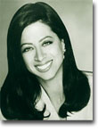
باربرا دي أنجليس
هي إحدى الأساتذة الأكثر تأثيراً في زمننا الحاضر في مجال التحول الشخصي والروحاني.
من أوائل الأشخاص الذين ساعدوا في الترويج لحركة تعزيز الذات في الثمانينات، وقد وصلت على مدى أكثر من أربعة عقود إلى عشرات ملايين الناس عبر رسائلها الروحية التي تبين كيفية خلق حياة الحرية الحقيقية، الإتقان واليقظة.
كتبت أربعة عشر كتاباً من الكتب الأكثر مبيعاً، والتي بيع منها أكثر من عشرة ملايين نسخة، وتم نشرها بخمس وعشرين لغة بما في ذلك أربع من منشورات ( نيويورك تايمز ) الأكثر مبيعاً.
تألقت في برامجها التلفزيونية على قنوات CNN, CBS, PBS وتمت استضافتها عدة مرات في برنامج ( أوبرا ونفري ) وبرنامج ( استعراض اليوم ) وبرنامج ( صباح الخير أمريكا ).

Slide 5

اخترته لأتصل مع روحي
كتاب نقلات الروح هو عبارة عن نقلات روحية لحياة أقرب لروحك في جميع المجالاات.
سيعلمك هذا الكتاب كيف تنصت وتتبع روحك من خلال ما أسمته باربرا بنقلات توسعك أو تقبضك.
نقلات الروح هذه هي المشاعر التي ستساعدك في تحديد اختياراتك وعلاقتك بجميع الأشياء.
قسمت كتاب نقلات الروح إلى أربعة أقسام، بداية من فهم طبيعتك على أنك كائن ذبذبي إلى التوسع في ذبذباتك وعيش حياة أقرب لروحك.

Slide 6
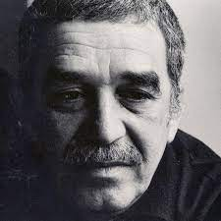
غابرييل ماركيز
روائي صحفي وناشر وناشط سياسي كولومبي ولد في أراكاتاكا، ماجدالينا في كولومبيا.
ويعد من أشهر كتاب الواقعية العجائبية، و يعد عمله مئة عام من العزلة هو الأكثر تمثيلًا لهذا النوع الأدبي وبعد النجاح الكبير الذي لاقته الراوية، فإنه تم تعميم هذا المصطلح على الكتابات الأدبية بدءًا من سبعينات القرن الماضي ..
وفي عام 2007، صدرت طبعة شعبية تذكارية من الرواية، باعتبارها جزءًا من الكلاسيكيات العظيمة الناطقة بالإسبانية في كل العصور.

Slide 7

رشحتها لأنها من الروايات الخالدة التي يجب أن يقرأها كل قارئ .
هي قصة سبعة أجيال من عائلة بوينديا التي تعيش في بلدة ماكوندو. غادر البطريرك المؤسس لماكوندو، خوسيه أركاديو في إحدى الليالي من رحلة هجرتهم، وأثناء تخييمهم على ضفة نهرية، يحلم خوسيه أركاديو بـ«ماكوندو»، مدينة المرايا التي تعكس العالم فيها وما حولها. بعد استيقاظه، قرر إنشاء ماكوندو على ضفة النهر، بعد أيام من التشرد في الغابة، قام بتأسيس ماكوندو لتكون مدينة فاضلة

Slide 8
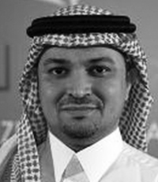
محمد حسن علوان
محمد حسن علوان روائي وصحفي سعودي. الرئيس التنفيذي لهيئة الأدب والنشر وفازت روايته (موت صغير) بجائزة البوكر العربيّة لعام 2017.
مؤلفاته: رواية القندس والتي ترشحت للقائمة القصيرة لـ الجائزة العالمية للرواية العربية*
رواية سقف الكفاية* رواية صوفيا* رواية طوق الطهارة*
رواية موت صغير التي فازت الرواية بالجائزة العالمية للرواية العربية*
كتاب الرّحيل نظرياته والعوامل المؤثرة فيه

Slide 9

رشحتها لأني ..أحب قصص الأولياء وسيرتهم الذاتية ومعرفة ما مروا به من ظروف ومواقف أثرت فيهم وجعلت آرائهم في الحياة والكون والدين مثيرة للجدل.. بين مؤيد ومخالف..
سيرة روائية متخيّلة لحياة الشيخ محيي الدين ابن عربي(1240- 1164 م) ، منذ ولادته في الأندلس في منتصف القرن السادس الهجري وحتى وفاته في دمشق. تتناول هذه الرواية سيرة حياة مزدحمة بالرحيل والسفر من الأندلس غربًا وحتى أذربيجان شرقًا، مرورًا بالمغرب ومصر والحجاز والشام والعراق وتركيا، يعيش خلالها البطل تجربة صوفية عميقة يحملها بين جنبات روحه القلقة ليؤدي رسالته في ظل دول وأحداث متخيّلة، مارًا بمدن عديدة وأشخاص كثر وحروب لا تذر ومشاعر مضطربة.
تعدّ هذه الرواية عملًا سرديًا جميلًا، يكمن جماله في تقديم حياة ورؤية فيلسوف عربي إشكالي إلى القارئ بطريقة مبسّطة، خالية من تعقيدات الفلسفة ومصطلحاتها التي قد لا يستسيغها غير المتخصصين أو المتابعين لهذا النوع من الدراسات

Slide 10
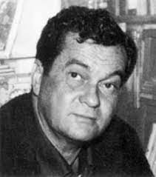
خوسيه ماورو دي فاسكونسيلوس
وُلد في ريو دي جانيرو في 26 فبراير من عام 1920. كانت أسرته فقيرة جدًا ، وعندما كان لا يزال صغيرًا جدًا ، هاجر إلى ناتال حيث اعتنى به أقاربه. بعد دخوله كلية الطب ، تخلى خوسيه عن الدراسة في سنته الثانية وعاد إلى ريو دي جانيرو. [بحاجة لمصدر] عمل هناك كمدرب ملاكمة وحتى كنموذج رسام.
ابتدع خوسيه أدبه برواية الموز البري. كان أكبر نجاح له هو روايته Meu Pé de Laranja Lima ، التي تحكي عن تجاربه الشخصية والصدمات التي عانى منها في طفولته مع التغيرات المفاجئة في الحياة.

Slide 11

رشحتها لأن كاتب الرواية عانا كثيرا في حياته.. وأنا مؤمنة بأنه من رحم المعاناة يولد الأبداع.. ولأن بطل الرواية طفل في الخامسة..
عمل يدرس في المدارس البرازيلية وينصح الأساتذة في المعاهد الفرنسية طلبتهم بقراءته... إنه عمل مؤثر وإنساني على لسان شاعر طفل لم يتجاوز عمره خمس سنوات...
عمل لا يروي حكاية خرافية ولا أحلام الصغار في البرازيل فحسب، بل يروي مغامرات الكاتب في طفولته، مغامرات الطفل الذي تعلم القراءة في سن الرابعة دون معلم، الطفل الذي يحمل في قلبه عصفورا وفي رأسه شيطانا يهمس له بأفكار توقعه في المتاعب مع الكبار..
. هذه رواية عذبة عذوبة نسغ ثمرة برتقال حلوة... رواية إنسانية تصف البراءة التي يمكن لقلب طفل أن يحملها، وتعرفنا إلى روح الشاعر الفطرية... حكاية طفل يحمل دماء سكان البرازيل الأصليين، طفل يسرق كل صباح من حديقة أحد الأثرياء زهرة لأجل معلمته... وهو يتساءل بمنتهى البراءة: ألم يمنح الله الزهور لكل الناس؟".

Slide 12

عبده خال
هو كاتب وقصصي سعودي، عمل في الصحافة وشارك بالعديد من المهرجانات العربية، ونال العديد من الجوائز، له مؤلفات عديدة من مجموعات قصصية وروايات، وترجمت له العديد من الأعمال القصصية، وفازت رواياته ترمي بشرر بجائزة البوكر العالمية في عام 2008.

Slide 13

رشحتها شوقا لقلم عبده خال.. ولعذب سرده..
رواية اجتماعية تاريخية تتمركز أحداثها حول الأحياء القديمة في محافظة جدة بأزقتها المتناثرة على جبين المدينة، وبساحلها الذي يحمل نسمات البحر تارة وتجشؤ أنفاسه تارة أخرى، ويحمل معه أصوات السفن القادمة من الميناء ببشارات المنتظرين.. يغوص الروائي القدير عبده خال في أعماق جدة القديمة وينتزع منها آهات الفقر وتداعيات الأزقة المهجورة والمهاجرة إلى عوالم أكثر مدنية وحضارة، وهو بذلك يكشف الغطاء عن مكنون هذه الأحياء التي تضم المقيمين والمهاجرين إليها، ويظهر الواقع الذي تفوح منه روائح المكان والزمان، وهو في ذلك يسير بخطى نجيب محفوظ الذي نزع القناع عن وجه القاهرة القديمة وأظهرها للعالم بتفاصيلها المختبئة خلف مضامينه

Slide 14
صوتك سيحدد مسيرة قراءتنا جميعا لشهر كامل.. فتبيني لطفا قبل أن تهديه أيا من هذه الكتب الروائع

